Slide 1
ZooCO zet zich in voor alle organisaties die dieren houden!
www.zooco.nl

Slide 2
Op maat gemaakt advies voor de volgende organisaties:
(Wild)opvangcentrum
Kinderboerderij, dierweides
Zorgboerderij,
Aquarium,
Dierentuin,
Natuureducatiecentrum,
Museum met levende dieren
Overheden

Slide 3
Wilde Dierenopvang: Navigeren door Wet- en Regelgeving
Essentiële informatie voor stichtingen en vrijwilligers
www.zooco.nl

Slide 4
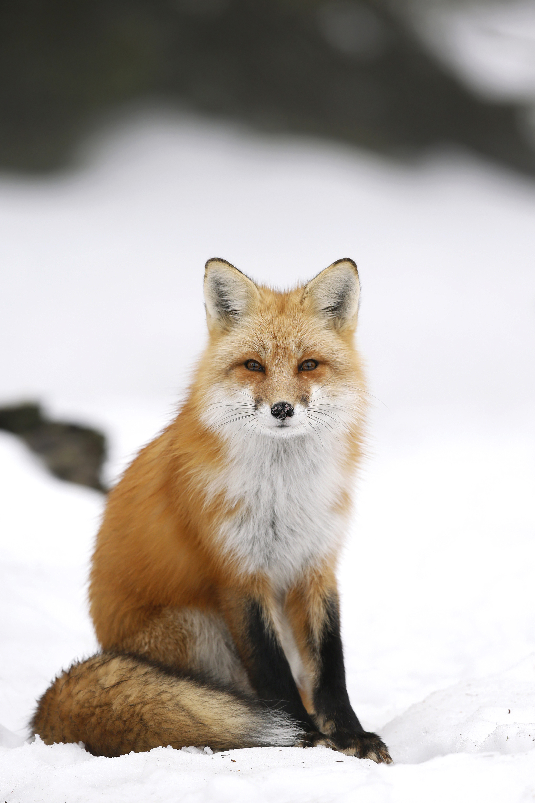
Vragen over Wet- en Regelgeving? U bent niet de enige!
De opvang van wilde dieren kent veel regels – maar die zijn niet altijd helder.
Onbedoelde fouten kunnen grote gevolgen hebben voor zowel mens als dier.
Met de juiste kennis voorkomt u problemen en vergroot u het welzijn van uw dieren.
Wij helpen u de juiste weg te vinden.

Slide 5
Dierentuinvergunning: Wanneer is het verplicht?
Niet elke opvanglocatie heeft een dierentuinvergunning nodig – maar wanneer wel?
Belangrijke factoren zijn:
Toegankelijkheid voor publiek
Soorten dieren
Duur van verblijf
Soms geldt een uitzonderingspositie voor stichtingen.
Tip: Zooco.nl zoekt het voor u uit.

Slide 6
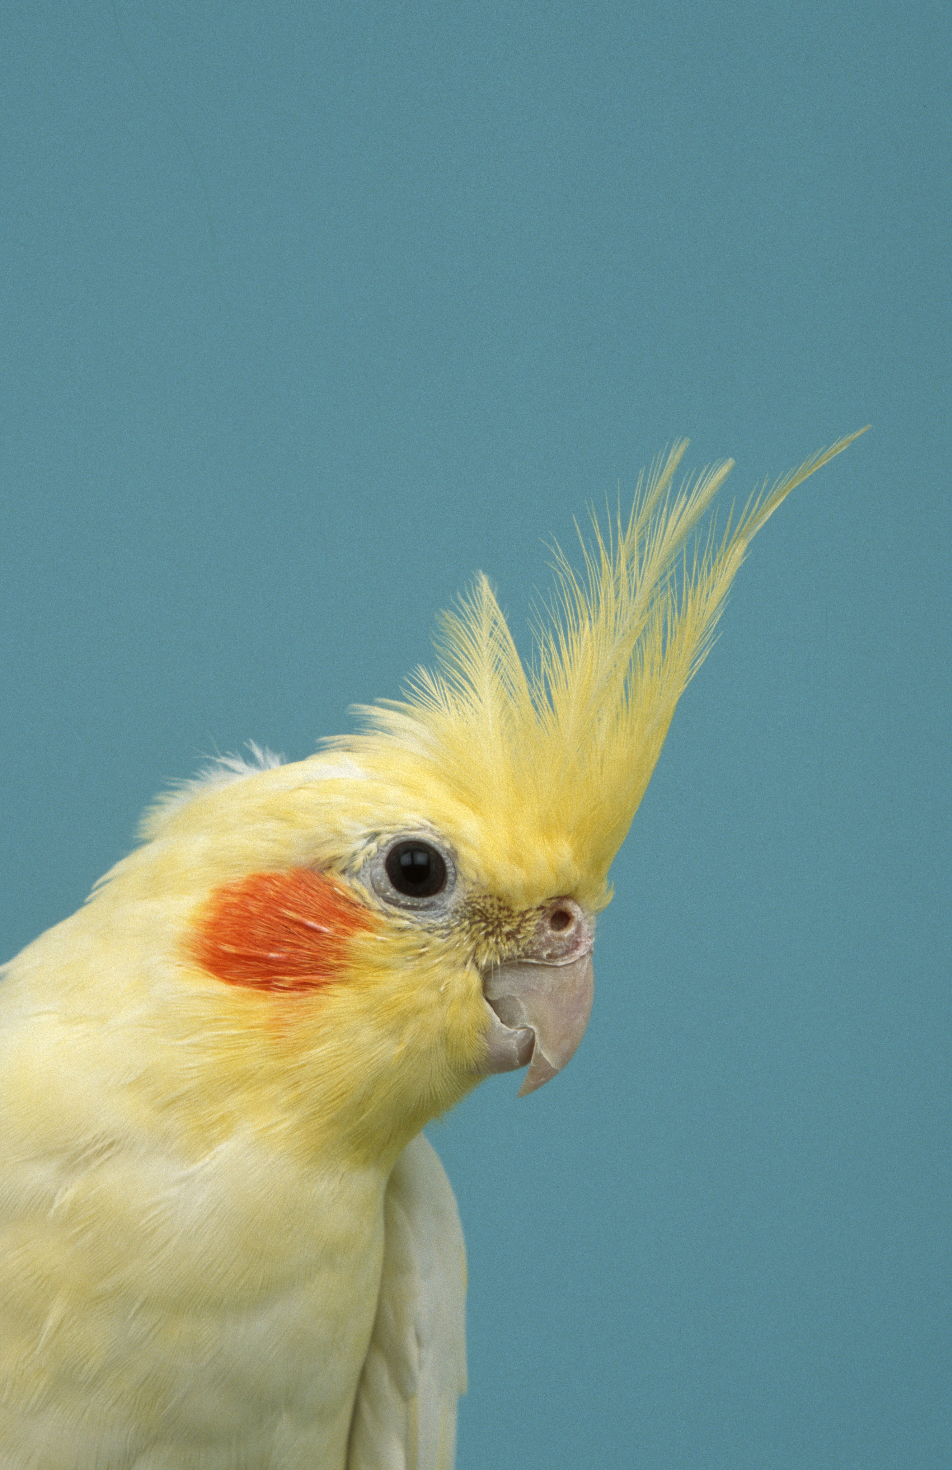
Regels opvangcentrum voor beschermde dieren?
Voor de opvang van welke dieren heeft u toestemming nodig?
U heeft toestemming nodig voor de opvang van:
beschermde inheemse diersoorten: beschermde dieren die van nature in Nederland voorkomen, zoals egels, reeën, hazen of merels
zeezoogdieren, zoals zeehonden, bruinvissen en dolfijnen
beschermde uitheemse diersoorten: beschermde dieren die niet van nature in Nederland voorkomen, zoals parkieten of slangen
invasieve exoten: dieren die niet van nature in Nederland voorkomen en die schadelijk zijn voor de Nederlandse natuur, zoals roodwangschildpadden of wasberen
Wilt u (beschermde) dieren opvangen, die gewond, ziek of verzwakt zijn? Of dieren die de eigenaar niet meer wil hebben?
Dan heeft u toestemming nodig van de provincie of het Rijk. Ook moet uw opvangcentrum aan voorwaarden voldoen.

Slide 7
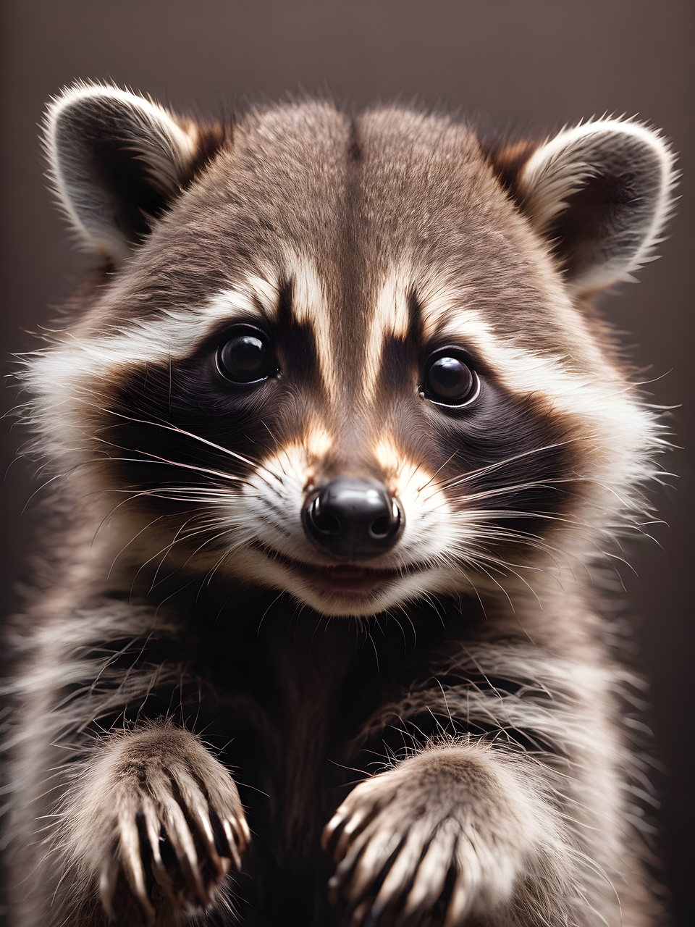
Regels opvangcentrum voor beschermde dieren?
Aan welke voorwaarden moet uw opvangcentrum voldoen?
U kunt alleen toestemming aanvragen, als u aan de volgende voorwaarden voldoet:
Uw opvangcentrum is een stichting of vereniging.
U registreert alle dieren die u opvangt. Dat register heeft een aantal verplichte gegevens.
Vangt u zeezoogdieren of uitheemse diersoorten op? Dan moet uw opvangcentrum voldoen aan de regels in de Bijlage bij de Beleidsregels kwaliteit opvang diersoorten.
Vangt u (ook) invasieve exoten op? Dan moet uw opvangcentrum (ook) voldoen aan de regels in de Bijlage bij de Beleidsregel kwaliteit opvang invasieve uitheemse diersoorten. Daarnaast zorgt u ervoor dat deze invasieve exoten niet meer teruggaan naar de natuur.
.
Wilt u (beschermde) dieren opvangen, die gewond, ziek of verzwakt zijn? Of dieren die de eigenaar niet meer wil hebben?
Dan heeft u toestemming nodig van de provincie of het Rijk. Ook moet uw opvangcentrum aan voorwaarden voldoen.

Slide 8
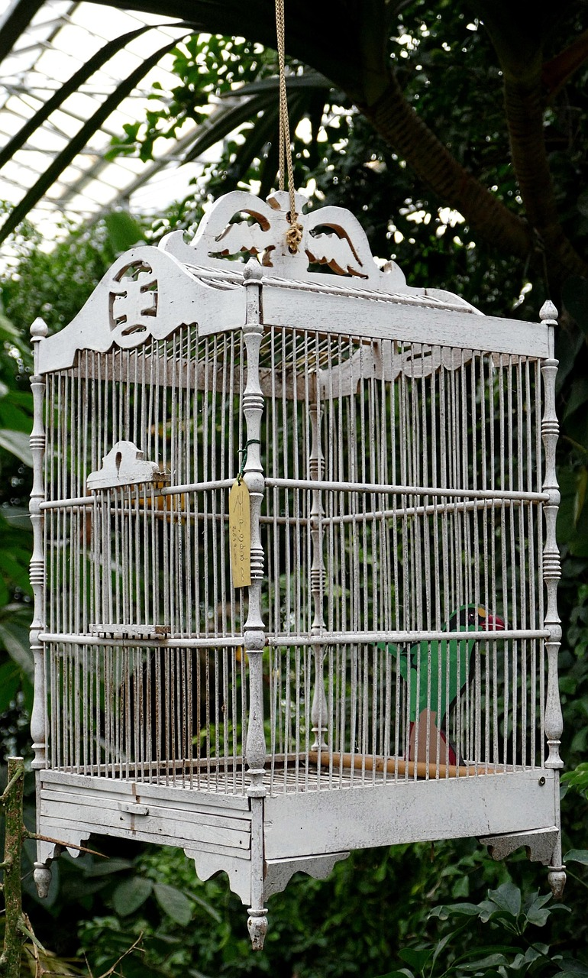
Hoe creëer je een goed en veilig verblijf?
Verblijven moeten passen bij natuurlijke behoeften van het dier:
Ruimte
Inrichting
Klimaatbeheersing
Eisen verschillen sterk per soort.
Beperk stress en voorkom ontsnappingen.
Tip: ZooCO zoekt het voor u uit

Slide 9
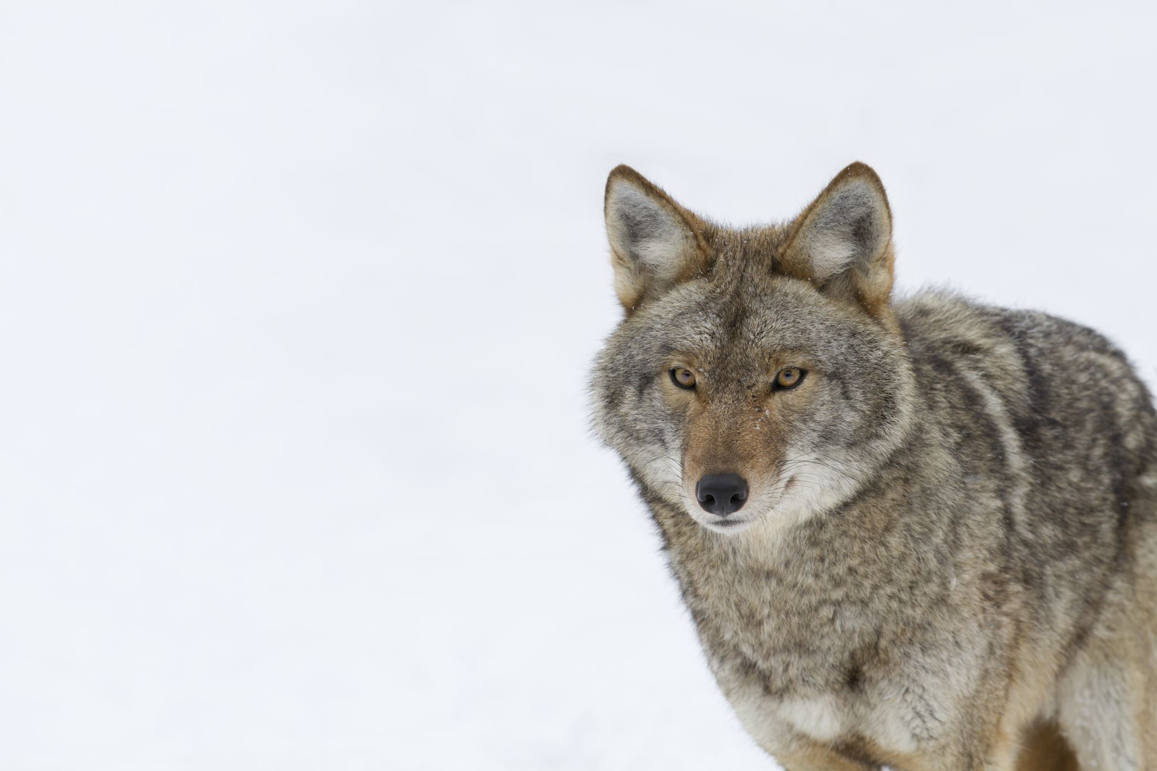
Educatie: Deel uw missie, zonder vergunningstress
Educatie verhoogt draagvlak.
Wat is wél mogelijk zonder vergunning?
Voorlichtingsmateriaal
Rondleidingen op afspraak
Online educatie
Let op: Continu publiek toegang kan leiden tot vergunningplicht!!
Per gemeente zijn er verschillen
Tip: ZooCO helpt met educatieve programma’s en het opleiden van vrijwilligers.

Slide 10
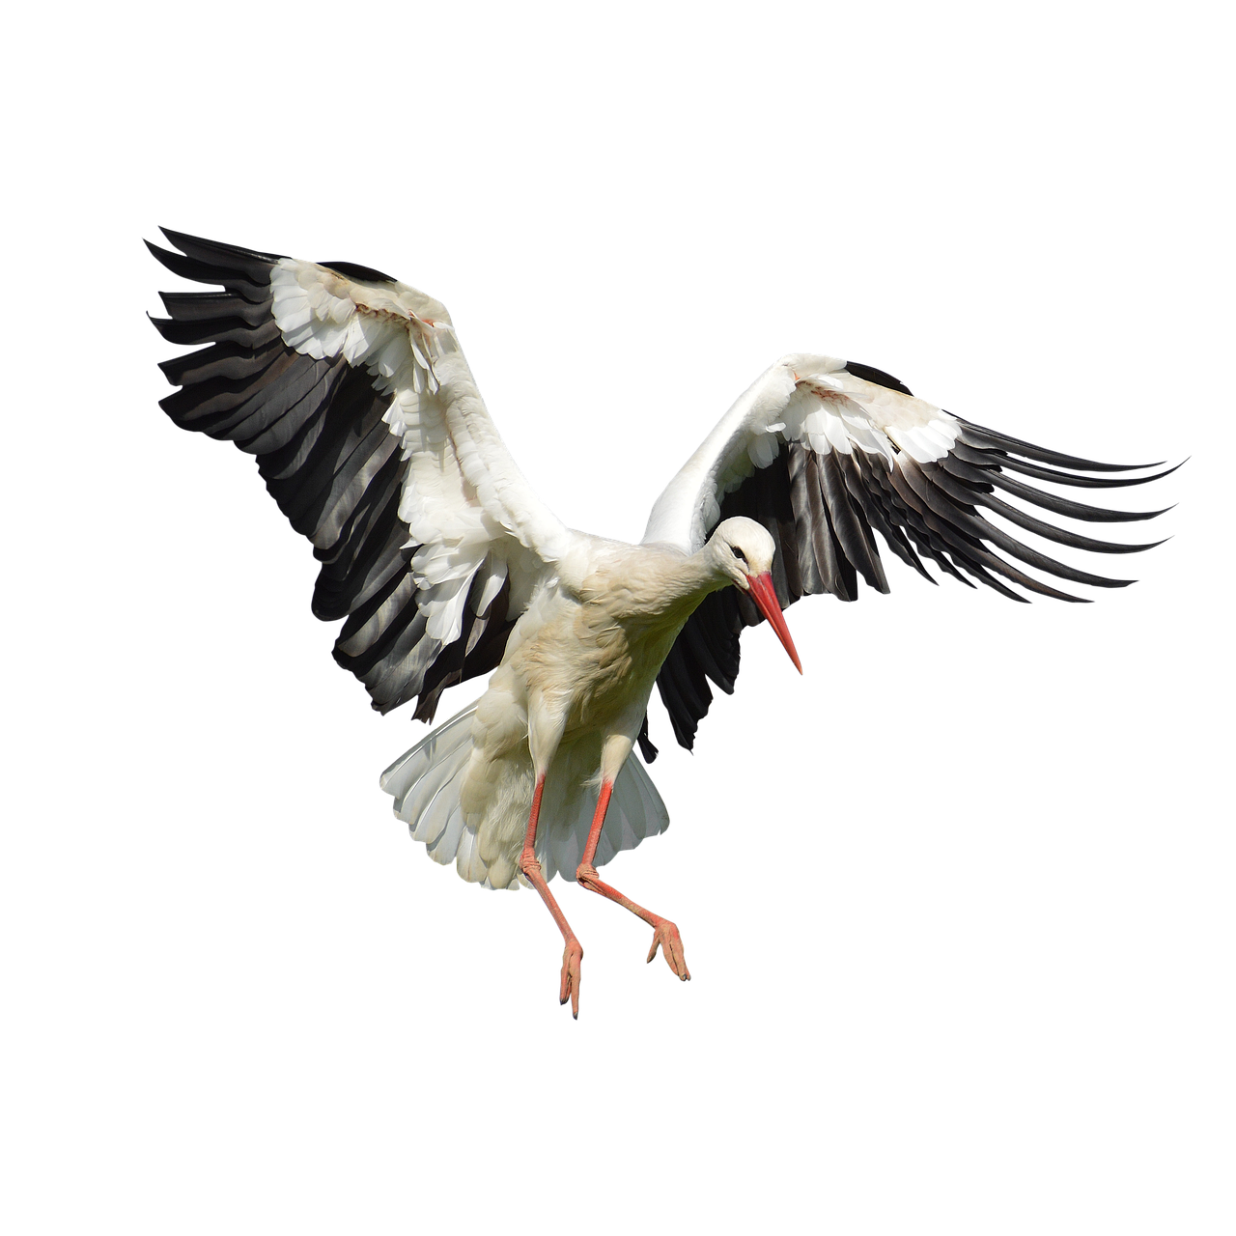
CITES & Exoten: Extra regels, extra risico’s
Sommige soorten vallen onder CITES:
Strenge regels voor bezit/vervoer
Documentatie vereist
Voor invasieve exoten gelden aparte regels.
Check vóór opvang om boetes te voorkomen.
Meer info: CITES.nl / RVO.nl

Slide 11
Waarom Consultancy?
Onze Expertise Omvat o.a.:
Wet- en Regelgeving: Begeleiding bij vergunningaanvragen, naleving van wettelijke eisen en communicatie met overheidsinstanties zoals RVO en NVWA.

Slide 12
Waarom Consultancy?
Onze Expertise Omvat o.a.:
Ontwerp en Inrichting: Advies bij het ontwerpen en optimaliseren van dierverblijven, inclusief naleving van EEP-richtlijnen en bevordering van dierenwelzijn.

Slide 13
Waarom Consultancy?
Onze Expertise Omvat o.a.:
Dierregistratie en Protocollen: Implementatie van systemen zoals I&R en ZIMS, en ontwikkeling van protocollen voor voeding, hygiëne en veiligheid.

Slide 14
Waarom Consultancy?
Onze Expertise Omvat o.a.:
Educatie en Conservatie: Ontwikkeling van educatieve programma's, opzetten van vrijwilligersorganisaties en formuleren van conservatieplannen, opzetten social media.

Slide 15
Waarom Consultancy?
Onze Expertise Omvat o.a.:
Gastlessen en Lezingen: Op maat gemaakte presentaties en trainingen om uw team te informeren over actuele wetgeving en best practices in de sector

Slide 16
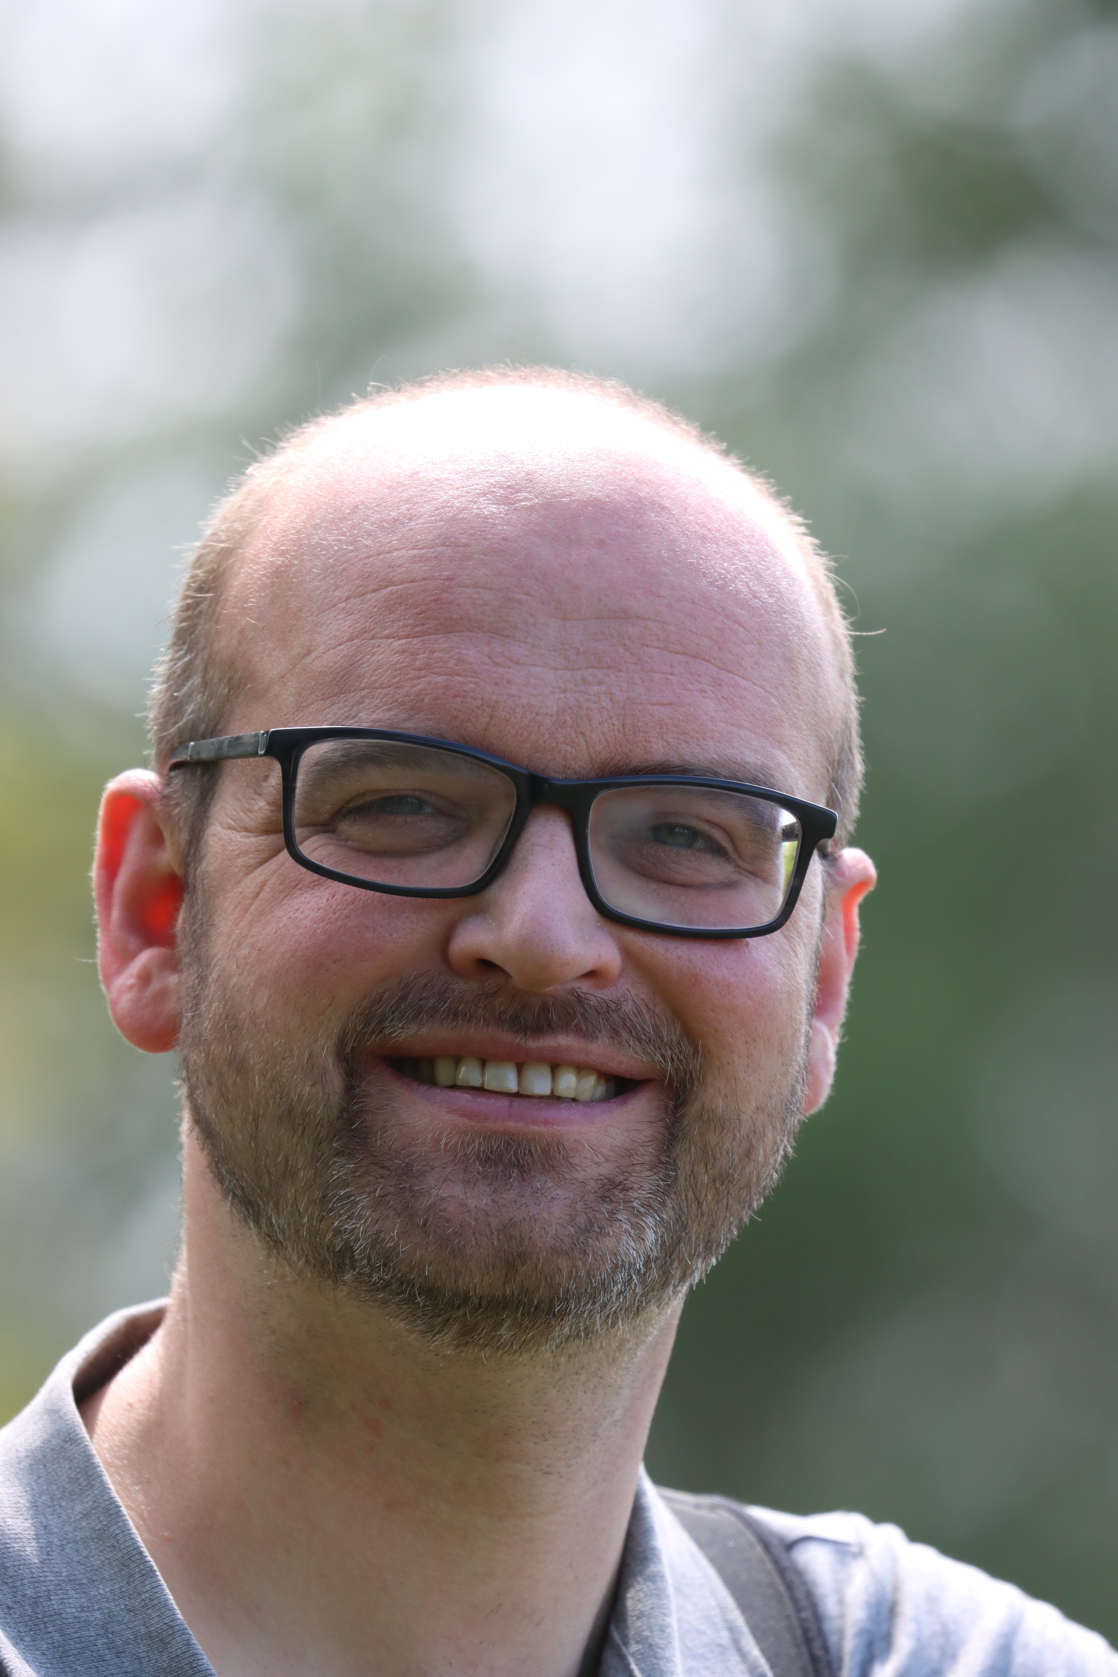
MEER WETEN?
Heeft u specifieke vragen over uw situatie?
Ik sta klaar om u verder te helpen en uw vragen te beantwoorden.
Bezoek de kraam op deze informatiemarkt voor een persoonlijk gesprek.
Of bezoek de website:
www. .nl

